Slide 1
25.08.07
구지현, 문건우, 연재혁, 황규철

Slide 2
목차
GoogleNet
ResNet
MobileNetV1, V2

Slide 3
GoogleNet
Szegedy, C., Liu, W., Jia, Y., Sermanet, P., Reed, S., Anguelov, D., Erhan, D., Vanhoucke, V., & Rabinovich, A. (2014). Going deeper with convolutions. arXiv preprint arXiv:1409.4842. https://arxiv.org/abs/1409.4842
2014년 ILSVRC에서 우승(상위-5 오류율 : 6.67%)
계산량을 유지하면서 신경망의 깊이와 폭을 늘릴 수 있도록 설계된 네트워크
설계 과정에서 Hebbian principle와 multiscale processing의 원리를 적용
Notes:
연구를 할때 비율 기술이나 데이터셋 마다 다름

Slide 4
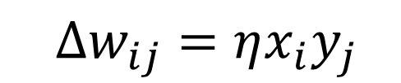
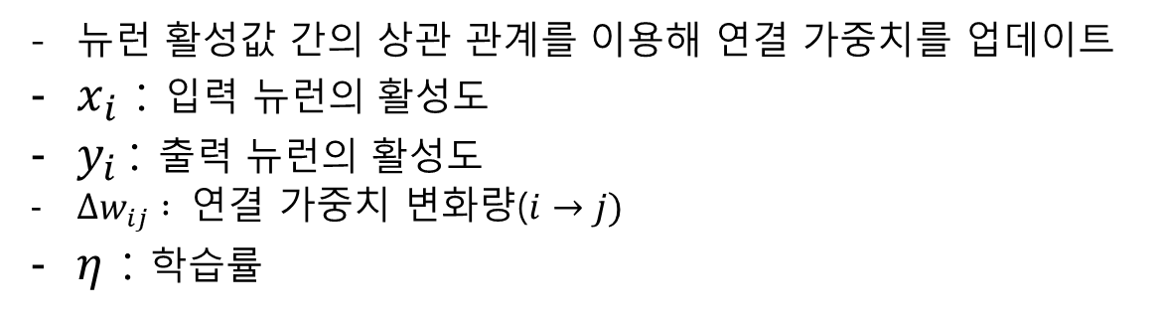
GoogleNet
Hebbian Principle
뉴런 활성값 간의 상관 관계를 이용해 연결 가중치를 업데이트
$x_{i}$ : 입력 뉴런의 활성도
$y_{i}$: 출력 뉴런의 활성도
$Δw_{ij} : 연$결 가중치 변화량($i→j)$
$η$ : 학습률
$$Δw_{ij}=ηx_{i}y_{j}$$
Multi Scale Processing
다양한 해상도, 크기의 특징을 함께 사용해 모델의 성능을 향상시키는 기술
GoogleNet의 Inception Module에서 다양한 크기의 Conv 레이어를 사용하는 것이 이에 해당
Notes:
Hebbian
입출력 뉴런의 활성 값이 큼
즉, 입력 뉴런이 활발히 신호를 보냄 특징을 강하게 나타냄
출력 뉴런이 활발히 반응 > 해당 특징이 유용함
가중치가 커짐 > 입출력 뉴런의 연결이 강화
- 특징 강화 : 중요한 패턴을 더 강하게 인식
- 비슷한 입력 패턴 > 입력에 특화된 연결이 더 강해짐(특정 패턴에 민감해짐)
- 상관관계에 기반한 비지도학습 원리 , 상관 관계가 크면 가중치 강화 > 정보 효율성 증가
출력에대한 정보가없는데이터로부터필요한패턴추출(비지도학습)

Slide 5
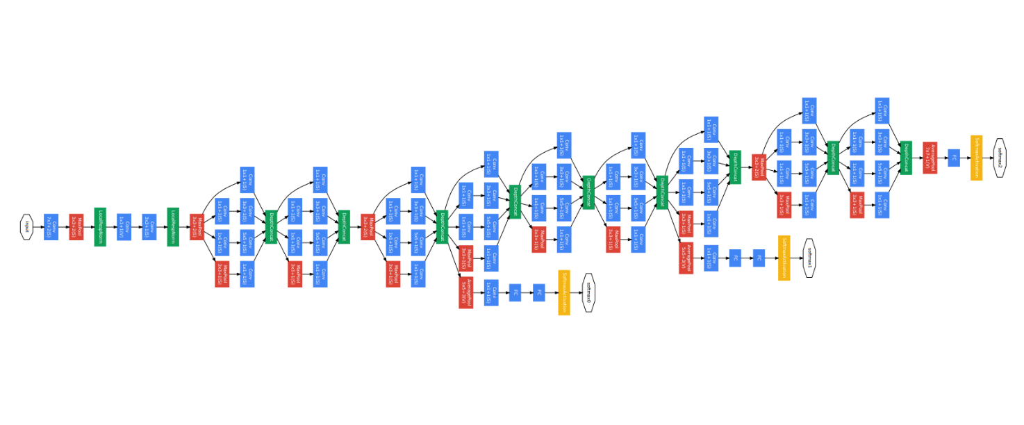
GoogleNet
특징
GoogleNet은 깊이를 단순히 늘리는 대신 병렬 구조를 활용해 네트워크를 넓게 구성
다양한 스케일의 특성을 추출하고 이를 통합해 표현력을 높이는 방식
총 22개의 층

Slide 6
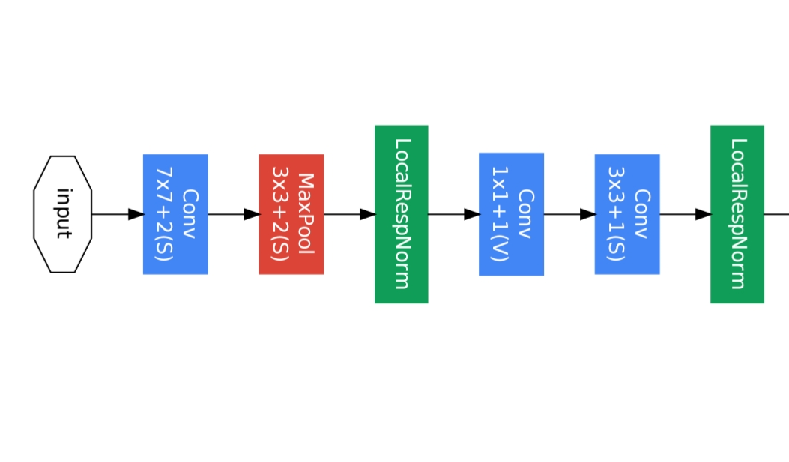
GoogleNet
구조
단순히 Conv, Pool Layer를 쌓는 초반 6개의 층(Stem)
초반 부분에 Inception 모듈 사용하는 것은 사용하지 않는 것과 비교했을 때, 성능 차이 없음, 비용만 증가
초반에는 저수준 특징을 추출하는 것이 중요하기 때문

Slide 7
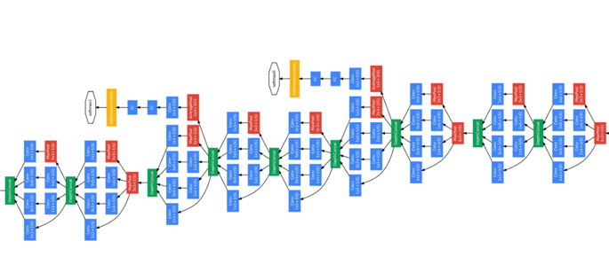
GoogleNet
9층
Inception 모듈 사용
2개의 보조 분류기 존재
보조 분류기는 기울기 손실을 완화하는 역할, 학습 과정에서만 사용됨.

Slide 8
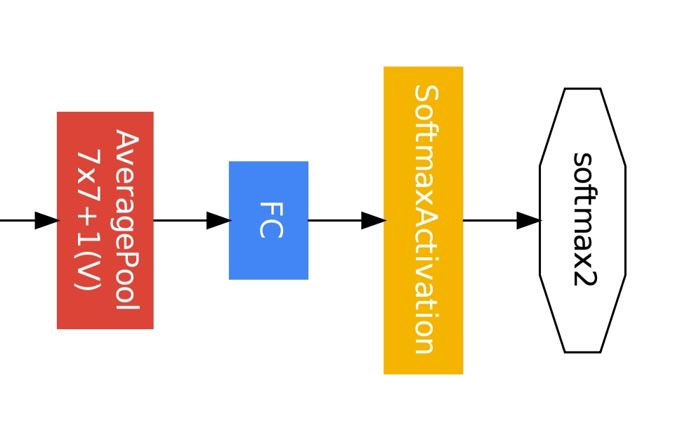
GoogleNet
Ouput Classifier
FC Layer를 사용하지 않고, 학습 파라미터 양을 줄이기 위해 Global Average Pooling을 사용
Notes:
Global Average Pooing(평균 풀링)에 대해서 보다 자세하게 얘기하자면, Fully-connected layer를 사용하면 마지막 피처맵을 일렬로 펼친 뒤 소프트 맥스를 사용해 분류하는 것과 다르게, 피처맵을 벡터화 하여 소프트맥스 처리를 한다. 이 경우 학습 매개변수의 개수가 줄어든다.

Slide 9
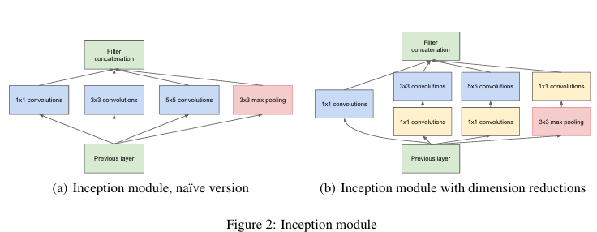
GoogleNet
Inception 모듈
Naïve Inception Module(초기 인셉션 모듈)
문제점 : 연산량이 매우 커짐

Slide 10
GoogleNet
Inception 모듈
1x1의 Bottleneck Layer 추가 (차원 축소)
연산량 증가 문제 해결

Slide 11
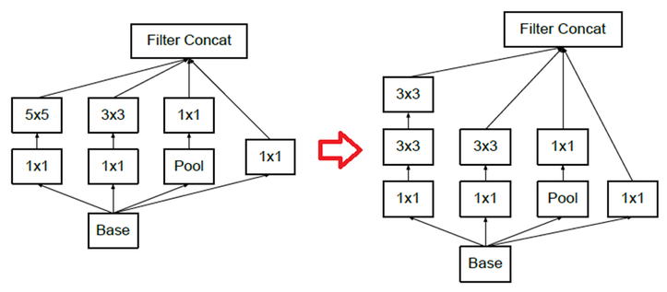
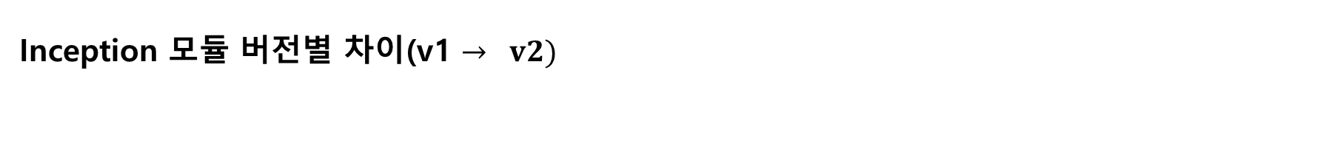
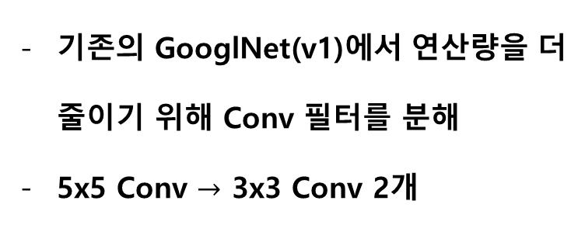
GoogleNet
Inception 모듈 버전별 차이(v1 $→ v2)$
기존의 GooglNet(v1)에서 연산량을 더 줄이기 위해 Conv 필터를 분해
5x5 Conv $→$ 3x3 Conv 2개
v1
v2

Slide 12
GoogleNet
Inception 모듈 버전별 차이(v3)
Inception-v2의 개선 사항을 포함 + 라벨 스무딩(Label Smoothing)
Label Smoothing은 학습 시 정답 라벨을 1이 아닌 1에 가까운 값으로, 오답 라벨을 0이 아닌 0에 가까운 값으로 변환 -> 과적합 방지, 일반화 성능 향상

Slide 13
GoogleNet
구현 및 비교
 | Train Acc (%) | Train Loss | Test Acc (%) | Test Loss
Custom(Inception v1) | 96.65% | 0.10 | 82.63% | 0.61
GoogLeNet (Inception v1, torchvision) | 97.51% | 0.19 | 81.59% | 0.72
Notes:
실험 결과를 가져올 때는 정보가 명확할 필요가 있음 초기값이나 학습은 어떻게 진행했는지 정확하게 구현 링크나 출처도 분명하게 적는 게 좋음 또 어떻게 보면 공신력있는 데이터임을 확인해도됨

Slide 14
ResNet
He, K., Zhang, X., Ren, S., & Sun, J. (2016). Deep residual learning for image recognition. *Proceedings of the IEEE Conference on Computer Vision and Pattern Recognition (CVPR)*, 770–778. https://doi.org/10.1109/CVPR.2016.90
2015년 ILSVRC에서 우승(상위-5 오류율 : 3.75%)
등장 배경: degradation problem 해결을 위해 제안된 방식

Slide 15
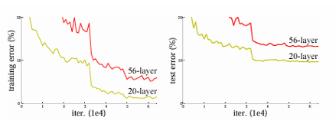
ResNet
Degradation Problem
- 네트워크 깊이를 늘리면 일반적으로 더 복잡한 패턴을 학습할 수 있어 성능이 좋아져야 하는데, 실제로는 깊이가 깊어질수록 훈련 오류(training error)와 테스트 오류(test error)가 오히려 증가하는 현상
이 문제는 Overfitting 때문이 아님(테스트 에러 뿐만 아니라 훈련 에러도 증가)
즉, 모델 용량이 커졌음에도 최적화가 더 어려워짐을 의미(최적화 문제)
ResNet 논문 CIFAR-10 실험 결과 그래프

Slide 16
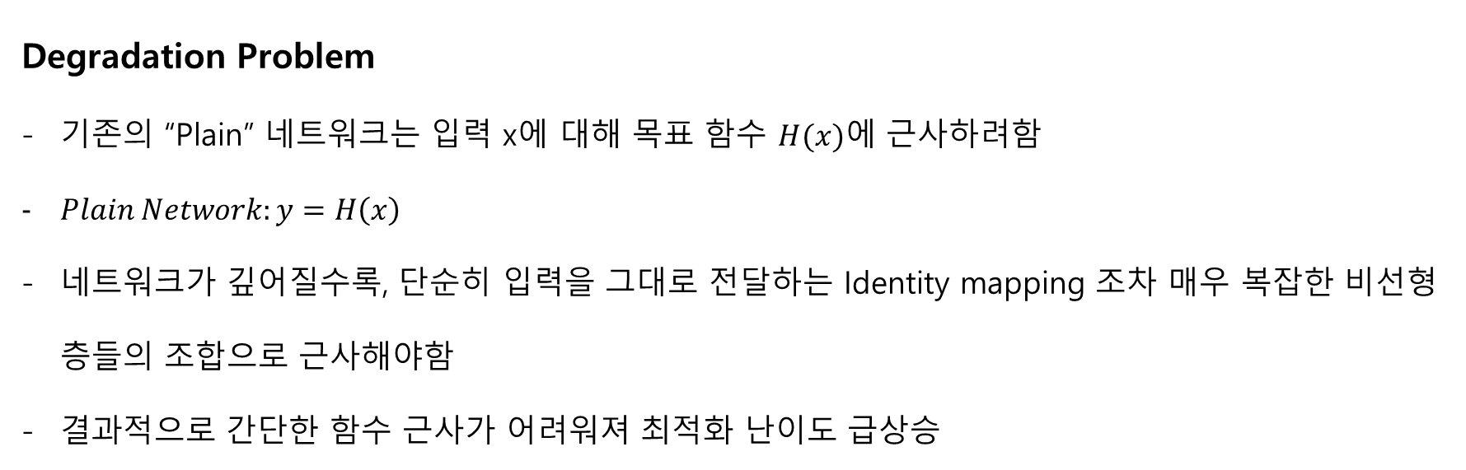
ResNet
Degradation Problem
기존의 “Plain” 네트워크는 입력 x에 대해 목표 함수 $H(x)에$ 근사하려함
$Plain Network:y=H\left(x\right)$
네트워크가 깊어질수록, 단순히 입력을 그대로 전달하는 Identity mapping 조차 매우 복잡한 비선형 층들의 조합으로 근사해야함
결과적으로 간단한 함수 근사가 어려워져 최적화 난이도 급상승

Slide 17
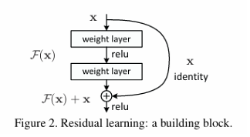
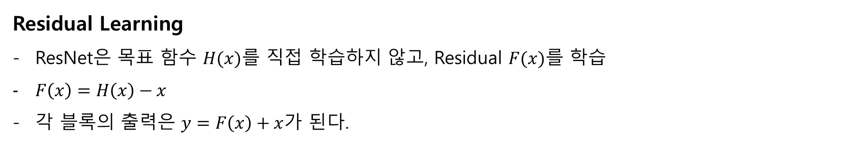
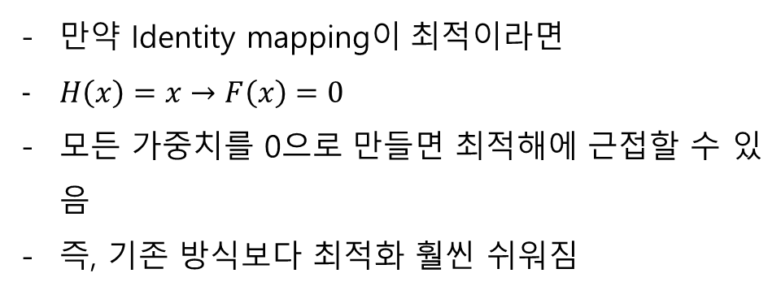
ResNet
Residual Learning
ResNet은 목표 함수 $H(x)를$ 직접 학습하지 않고, Residual $F(x)를$ 학습
$F\left(x\right)=H\left(x\right)−x$
각 블록의 출력은 $y=F\left(x\right)+x$가 된다.
만약 Identity mapping이 최적이라면
$H\left(x\right)=x→F\left(x\right)=0$
모든 가중치를 0으로 만들면 최적해에 근접할 수 있음
즉, 기존 방식보다 최적화 훨씬 쉬워짐
Notes:
논문 포함 대부분의 ResNet구현에 He 초기화 방법이 들어감
초기 가중치를 0에 근사하게 초기화 후 진행
역전파는 체인 룰을 통해 기울기가 곱해지며 전달됨
왜 0 근처? 너무 큰값 초기화 시 기울기 폭주, 너무 작은값 초기화시 기울기 소실
역전파는 체인 룰을 통해 기울기가 곱해지며 전달됨

Slide 18
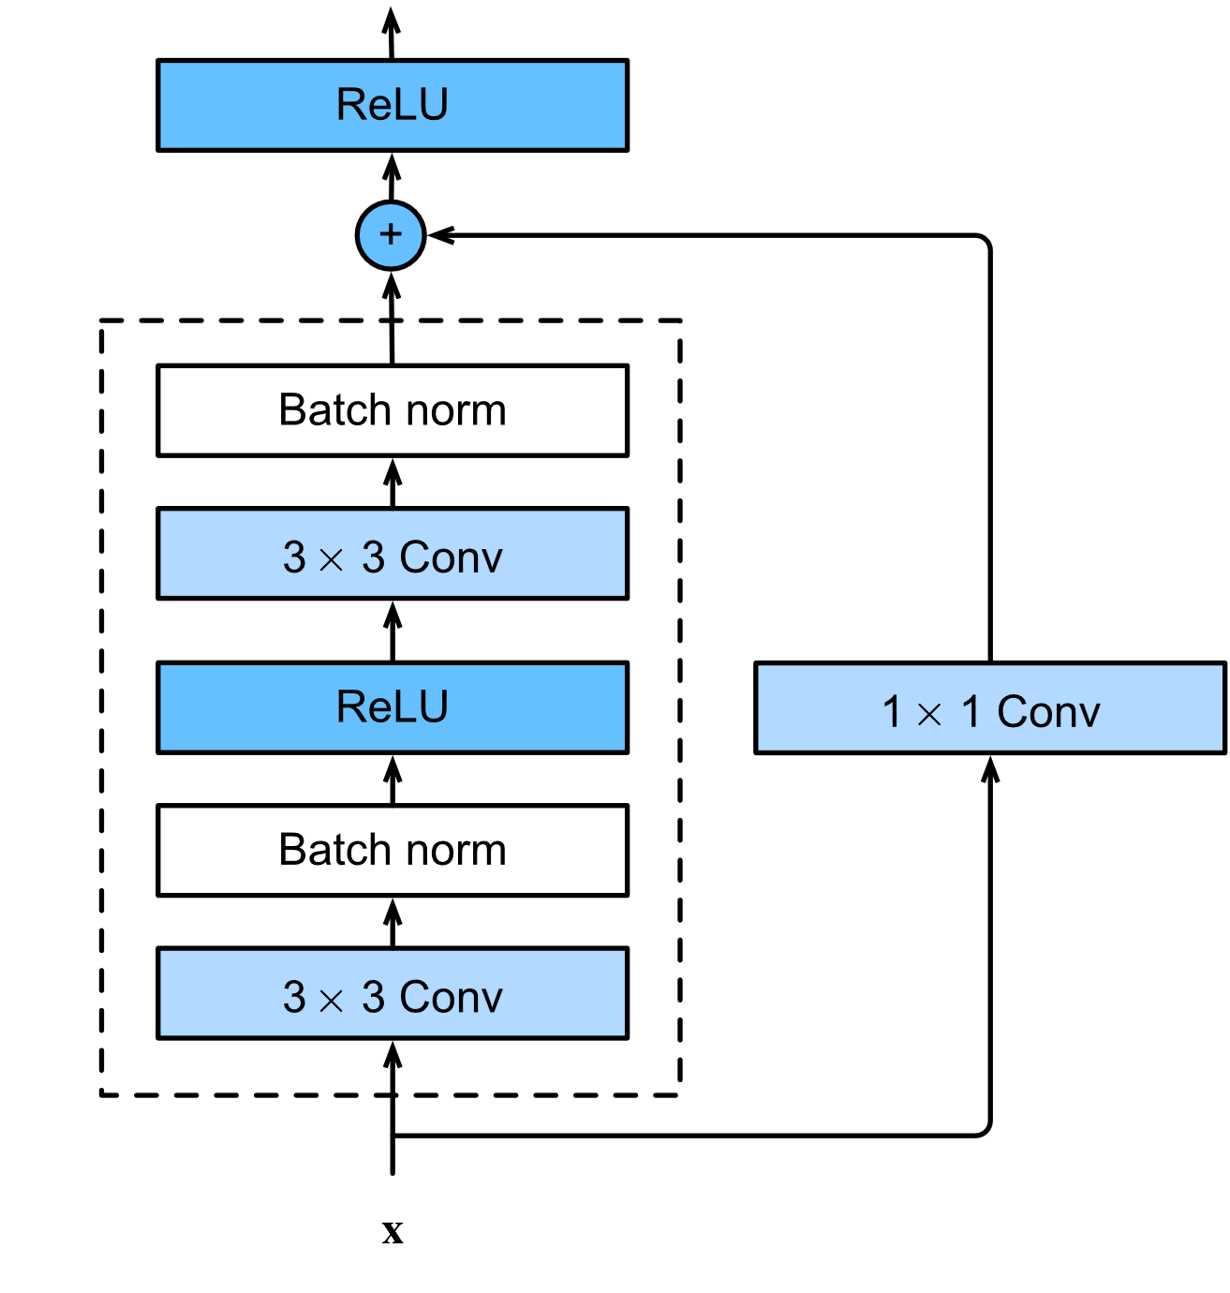
ResNet
Residual Block 구조
기존 CNN 블록에 F(x) + x 구현을 위해 Shortcut Connection을 추가
입력과 출력의 크기가 다를 경우, Projection Shortcut 1x1 Conv로 차원을 맞춤

Slide 19
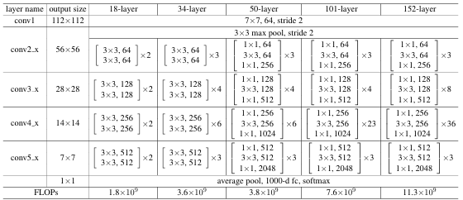
ResNet
ResNet-50 이상에서 깊이를 늘리려면 파라미터와 연산량 증가 문제 해결이 필요
- Bottleneck Block을 넣어 깊이를 늘리면서 연산량을 줄임
1x1 Conv
3x3 Conv
1x1 Conv
채널 축소
채널 확장

Slide 20
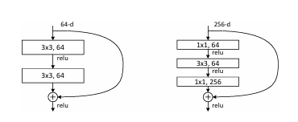
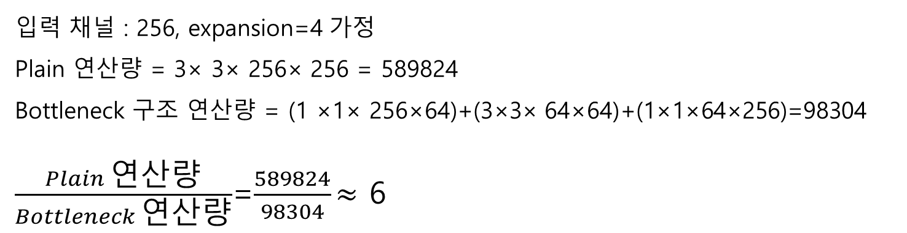
ResNet
Bottleneck
입력 채널 : 256, expansion=4 가정
Plain 연산량 = 3× 3× 256× 256 = 589824
Bottleneck 구조 연산량 = (1 ×1× 256×64)+(3×3× 64×64)+(1×1×64×256)=98304
$\frac{Plain 연산량}{Bottleneck 연산량}$=$\frac{589824}{98304}\text{≈}\text{ 6}$

Slide 21
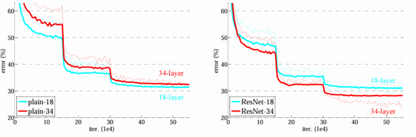
ResNet
Residual Learning 효과
훈련 오류 감소 : 깊은 네트워크도 얕은 네트워크도 항상 더 잘 학습이됨
일반화 향상 : 깊이 증가에 따라 정확도도 꾸준히 향상

Slide 22
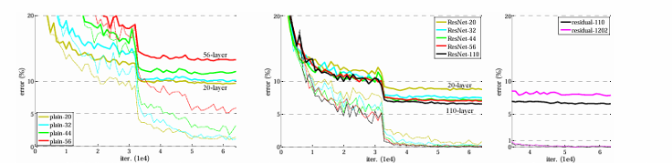
ResNet
네트워크 깊이에 따른 학습 및 테스트 오류 변화
Plain 네트워크는 깊이가 깊어질수록 training error가 오히려 증가 (Degradation problem)
ResNet은 깊이가 깊어질수록 훈련 오류 감소 + 테스트 오류도 안정적으로 감소
즉, Residual Connection 덕분에 최적화가 쉬워지고, 깊이에 따른 성능 향상 가능
1000층 이상의 네트워크 실험 : Overfitting 발생(논문에서는 CIFAR-10 데이터 셋이 너무 작아 1202층 모델은 19.4M 파라미터로 과대적합했다 설명)

Slide 23
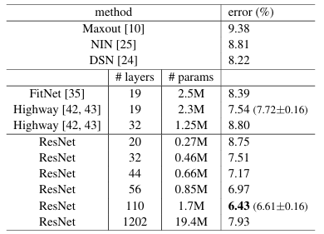
ResNet
Classification error on CIFAR-10
ResNet은 깊이가 깊어질 수록 오류율이 감소
ResNet-110에서 최고 성능을 보임

Slide 24
ResNet
ResNet-26 구현 테스트 (CIFAR-10)
항목 | (1) Custom ResNet-26 | (2) BoTTA ResNet-26 | (3) KR 논문 ResNet-26
Input Layer | Conv(3×3, stride 1) | Conv(3×3, stride 1) | Conv(3×3, stride 1)
Block Type | BasicBlock | BasicBlock | BasicBlock
Stage Blocks | 4-4-4-4 | 4-4-4-4 | 5 Residual Modules
Params | ~0.36M | ~0.36M | ~0.36M
Optimizer | SGD | SGD | SGD
Accuracy (CIFAR-10) | 91.16% | ~93% | 91.91%
Epoch: 40 200
LR Scheduler MultiStepLR Cosine Annealing
Weight Decay 1e-5 5e-4
(2) Schneider, S., Varma, R., Gontijo Lopes, R., & Cubuk, E. D. (2023). BoTTA: Benchmarking on-device test time adaptation. *arXiv preprint arXiv:2302.04861*. https://arxiv.org/abs/2302.04861
(3) Liu, J., Wen, D., Gao, H., Tao, W., Chen, T.-W., Osa, K., & Kato, M. (2019). Knowledge representing: Efficient, sparse representation of prior knowledge for knowledge distillation. *arXiv preprint arXiv:1911.05329*. https://arxiv.org/abs/1911.05329
Notes:
Cifar10 요즘 논문이랑 비기ㅛ해서 맞춰보기
우리도 93%을만들어보는 일을 해보기 똑같은 네트워크를 다른 사람과 동일한 성능을 낼 수 있는 수준을 내보기
제대로된 환경? > 공신력있는 자료 arXiv는 딱히 수십번이상 인용된 논문, 돌릴수있는 가중치가 공개되어야함 똑같은 네트워크 // 다른 사람과 성능이 비슷하게 나올 수 있는가

Slide 25
MobilNetV1
Howard, A. G., Zhu, M., Chen, B., Kalenichenko, D., Wang, W., Weyand, T., Andreetto, M., & Adam, H. (2017). MobileNets: Efficient convolutional neural networks for mobile vision applications. arXiv preprint arXiv:1704.04861. https://arxiv.org/abs/1704.04861
등장 배경 : 기존 VGG, GoogleNet, ResNet 같은 모델들은 매우 크고, 계산량이 많아 강력한 GPU가 필수적
정확도를 적절히 유지하면서도, 모델의 크기와 연산 속도(latency)를 획기적으로 줄인 효율적인 아키텍쳐 제안

Slide 26
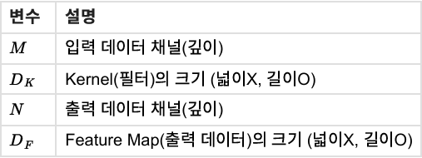
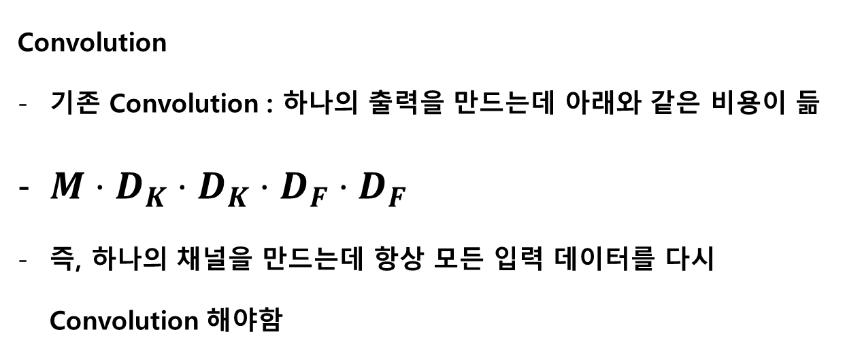
MobilNetV1
메인 아이디어
Convolution 대신 Depthwise Separable Convolution 적용
Convolution
기존 Convolution : 하나의 출력을 만드는데 아래와 같은 비용이 듦
$M⋅D_{K}⋅D_{K}⋅D_{F}⋅D_{F}$
즉, 하나의 채널을 만드는데 항상 모든 입력 데이터를 다시 Convolution 해야함
Notes:
전달 > 문서만들때도 조금씩 신경을 쓰는 것이 좋음

Slide 27
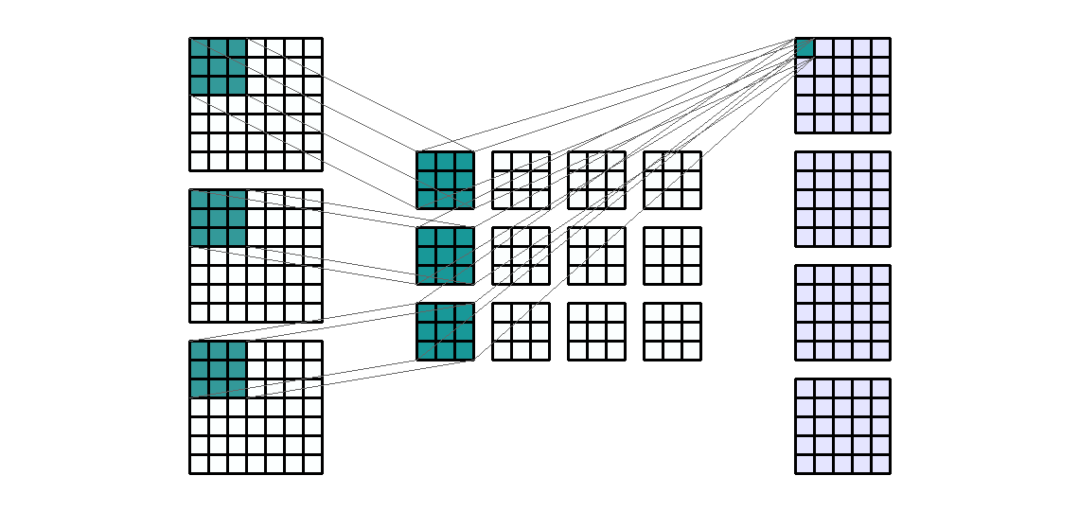
MobilNetV1
Standard Convolution
- 기존 Conv의 연산은 공간과 채널 정보를 동시에 조합하여 채널을 만듦

Slide 28
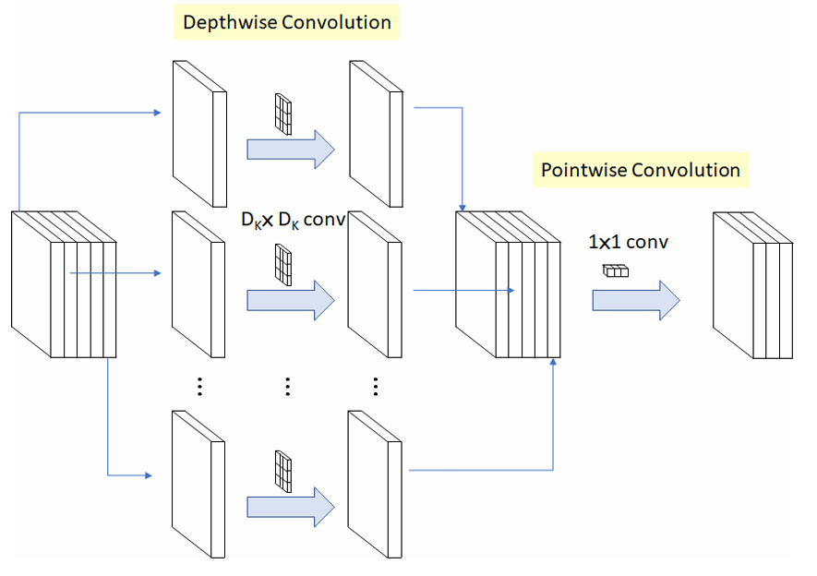
MobilNetV1
Depthwise Separable Convolution
Depthwise Convolution + Pointwise Convolution
Depthwise Conv > 공간적 정보를 추출
Pointwise Conv > 채널의 정보를 조합하여 채널을 만듦
Notes:
개념 > 방 법 기존과 비교도 필요 개념적 설명 이름등 놓치면 안됨.

Slide 29
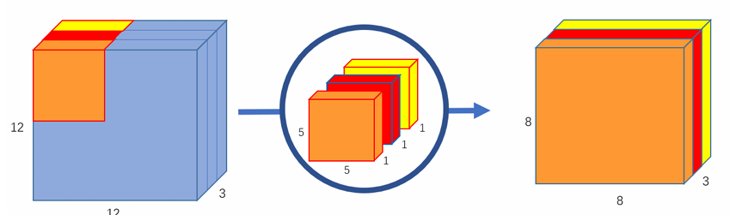
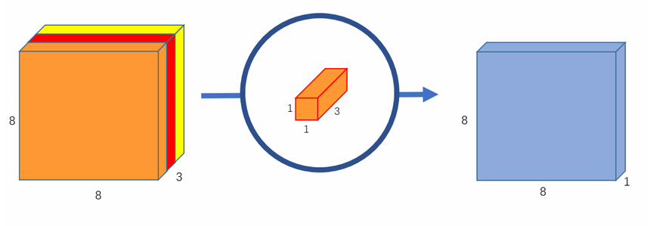
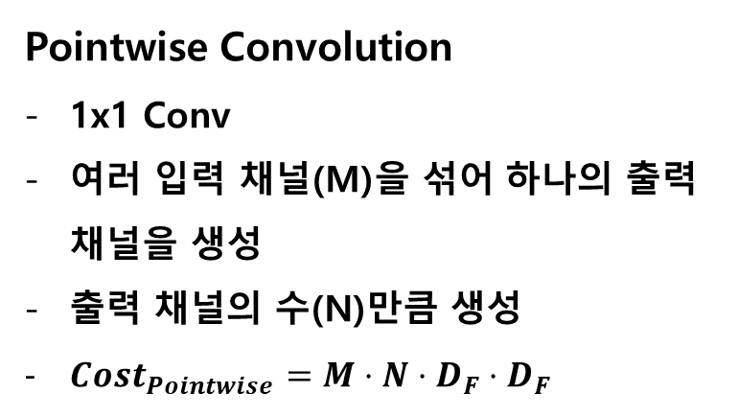
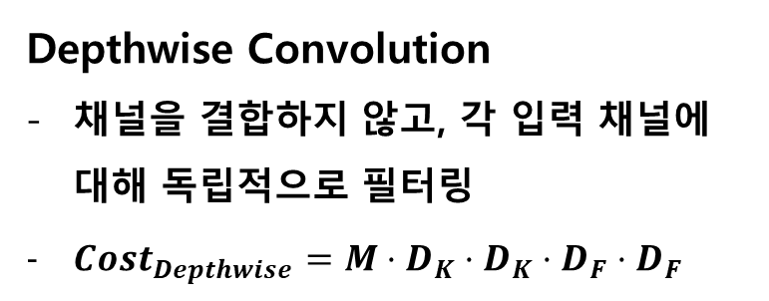
MobilNetV1
Depthwise Convolution
채널을 결합하지 않고, 각 입력 채널에 대해 독립적으로 필터링
$Cost_{Depthwise}=M⋅D_{K}⋅D_{K}⋅D_{F}⋅D_{F}$
Pointwise Convolution
1x1 Conv
여러 입력 채널(M)을 섞어 하나의 출력 채널을 생성
출력 채널의 수(N)만큼 생성
$Cost_{Pointwise}=M⋅N⋅D_{F}⋅D_{F}$

Slide 30
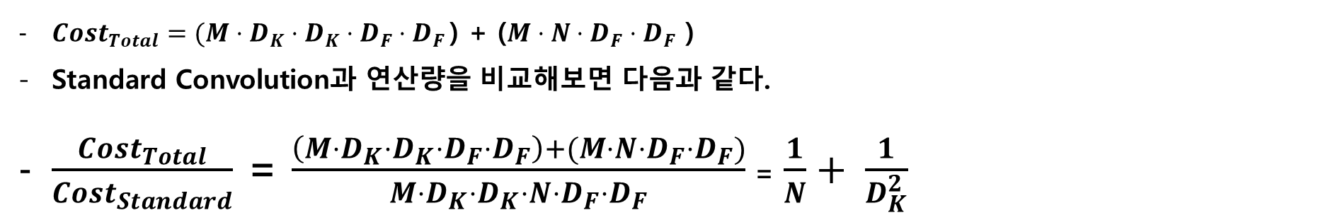
MobilNetV1
Depthwise Separable Convolution
$Cost_{Total}=(M⋅D_{K}⋅D_{K}⋅D_{F}⋅D_{F }$) + ($M⋅N⋅D_{F}⋅D_{F}$ )
Standard Convolution과 연산량을 비교해보면 다음과 같다.
$\frac{Cost_{Total}}{Cost_{Standard}}$ = $\frac{\left(M⋅D_{K}⋅D_{K}⋅D_{F}⋅D_{F}\right)+(M⋅N⋅D_{F}⋅D_{F})}{M⋅D_{K}⋅D_{K}⋅N⋅D_{F}⋅D_{F}}$ = $\frac{1}{N}+ \frac{1}{D_{K}^{2}}$
3x3 커널 사이즈의 경우($D_{K})의$ 경우, 연산량을 약 8~9배나 줄일 수 있다.

Slide 31
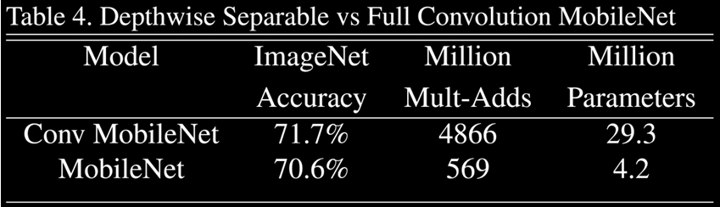
MobilNetV1
연산량이 약 8.55배 감소
파라미터수 약 7배 감소
일반 모델과 비교하여 정확도는 1.1%만 하락

Slide 32
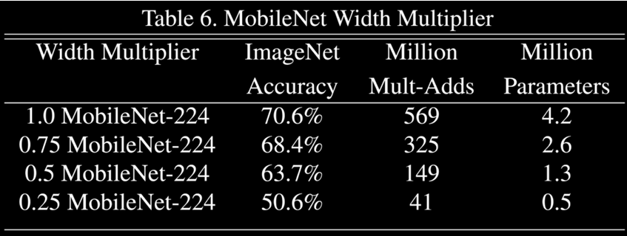
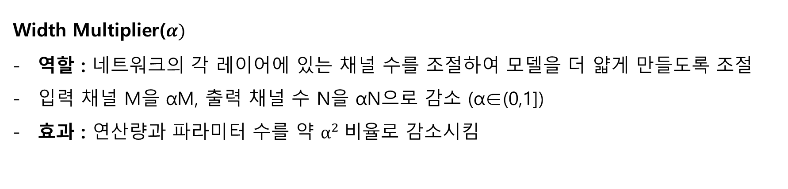
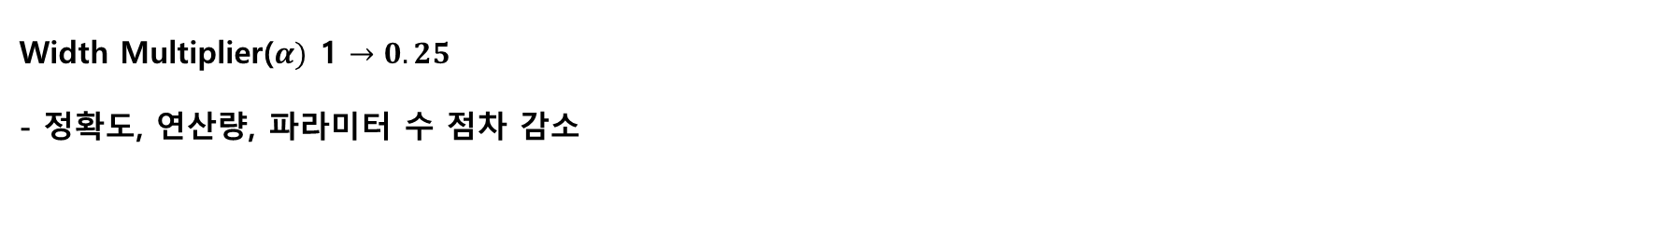
MobilNetV1
개발자가 애플리케이션 요구사항(속도, 크기 등)에 맞춰서 모델을 조절할 수 있도록 Width Multiplier와 Resolution Multiplier를 제안
Width Multiplier($α)$
역할 : 네트워크의 각 레이어에 있는 채널 수를 조절하여 모델을 더 얇게 만들도록 조절
입력 채널 M을 αM, 출력 채널 수 N을 αN으로 감소 (α∈(0,1])
효과 : 연산량과 파라미터 수를 약 $α^{2} 비$율로 감소시킴
Width Multiplier($α)$ 1 $→0.25$
- 정확도, 연산량, 파라미터 수 점차 감소

Slide 33
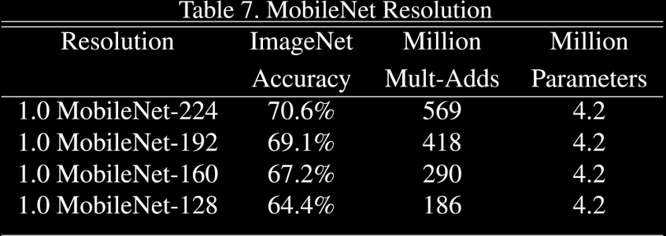
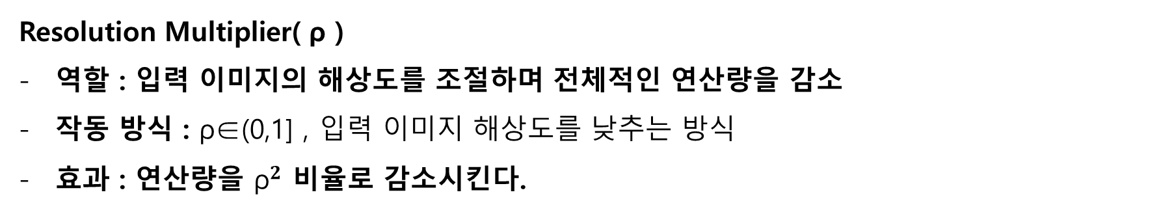
MobilNetV1
개발자가 애플리케이션 요구사항(속도, 크기 등)에 맞춰서 모델을 조절할 수 있도록 Width Multiplier와 Resolution Multiplier를 제안
Resolution Multiplier( ρ )
역할 : 입력 이미지의 해상도를 조절하며 전체적인 연산량을 감소
작동 방식 : ρ∈(0,1] , 입력 이미지 해상도를 낮추는 방식
효과 : 연산량을 ${\text{ρ}}^{2}$ 비율로 감소시킨다.
해상도를 224에서 128로 줄여가며,
정확도, 연산량이 점점 감소

Slide 34
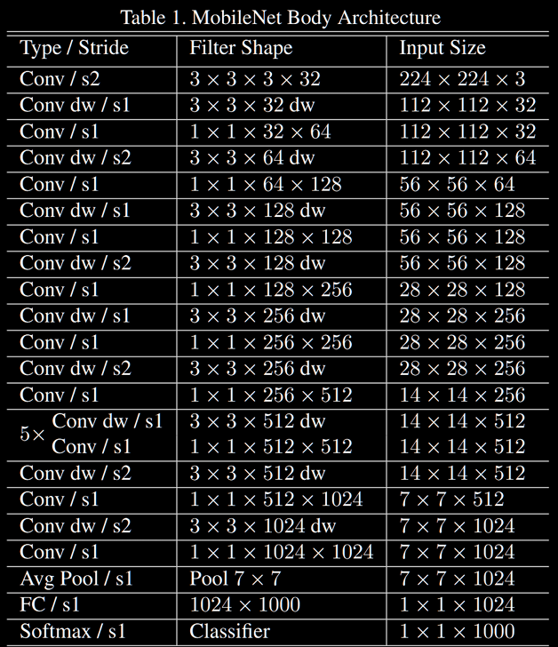
MobilNetV1
맨 첫번째 layer에서 Standard Convolution을 사용하는 이유
풍부한 초기 특징
적은 입력 채널로 인한 효율성 저하
전체 연산량에서 차지하는 비중이 작음
Notes:
Standard Conv은 공간과 채널 정보를 한 번에 조합하기 때문에 초기 3채널의 상호 관계를 풍부하게 반영한 고차원 특징을 만들 수 있음
Depthwise Separable Conv은 입력 채널 M이 많을 때 극대화 됨 하지만 첫 Conv입력은 3채널이므로 연산량 감소 효과가 미미,

Slide 35
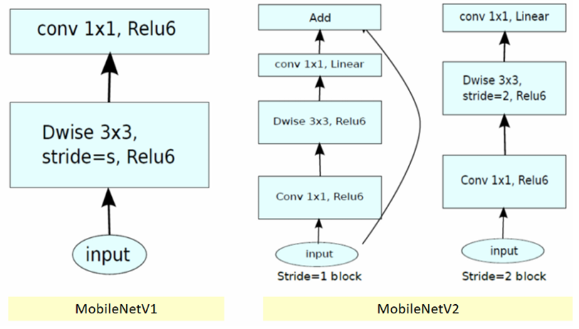
MobilNetV2
Sandler, M., Howard, A., Zhu, M., Zhmoginov, A., & Chen, L. C. (2019). MobileNetV2: Inverted residuals and linear bottlenecks. arXiv preprint arXiv:1801.04381. https://arxiv.org/abs/1801.04381
V1과 V2의 주요 차이점
Depthwise 전에 Pointwise 추가
expansion convolution : 차원을 늘리는 역할
Projection convolution에서 activation 제거
Stride별로 2개의 block 존재
Stride = 1 : residual block
Stride = 2 : down sizing을 위한 block

Slide 36
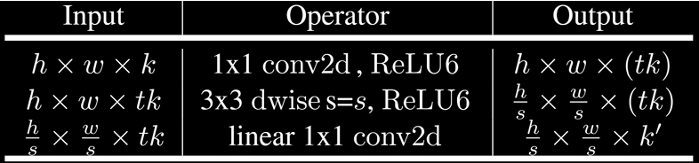
MobilNetV2
V1과 V2의 주요 차이점
Expansion factor(t) 도입
Block 내에서 expansion convolution을 통과하여 채널 수를 늘릴 때 사용되는 상수

Slide 37
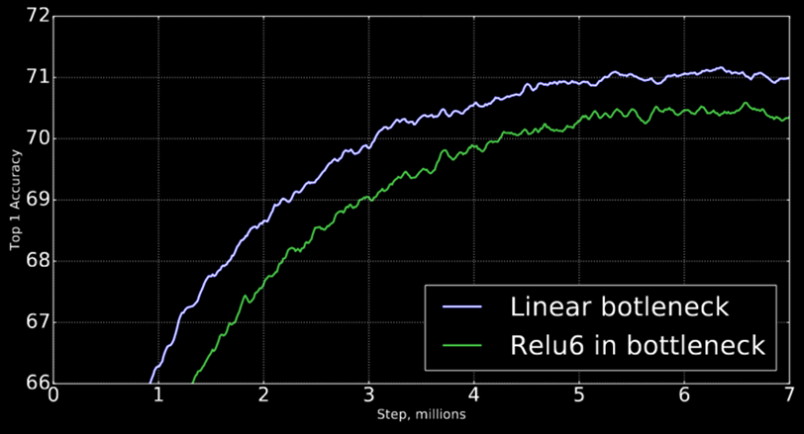
MobilNetV2
Mobilnet V1의 문제점 : 차원 수 줄이는 과정에서 Classification을 위한 정보가 압축되는데, 이때 비선형 활성화함수(ReLU)가 필연적으로 정보를 손실시킨다.
해결 방안 : 비선형 함수는 정보를 고차원으로 데이터를 확장시켜 사용하고, 차원 축소시킬 땐 비선형성을 제거
실제로 Bottleneck에서 ReLU를 제거하니 모델 성능이 향상됨을 확인
Notes:
저차원 데이터에서는 특징 수가 적어 모델이 표현 가능한 경절 경계의 다양성이 제한적임
ReLU는 음수 영역을 전부 0으로 만들어서 입력 정보를 일부 버림 > 차원이 낮으면 이 손실이 치명적으로 작용하고 정보 손실로 인해 분류/회귀 성능이 저하됨

Slide 38
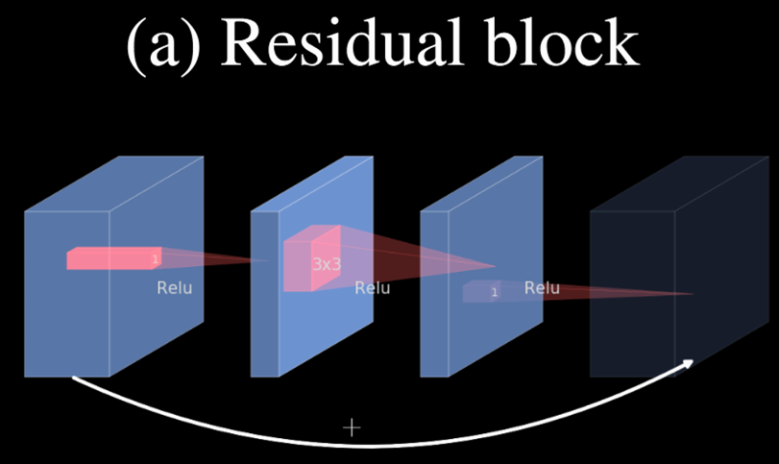
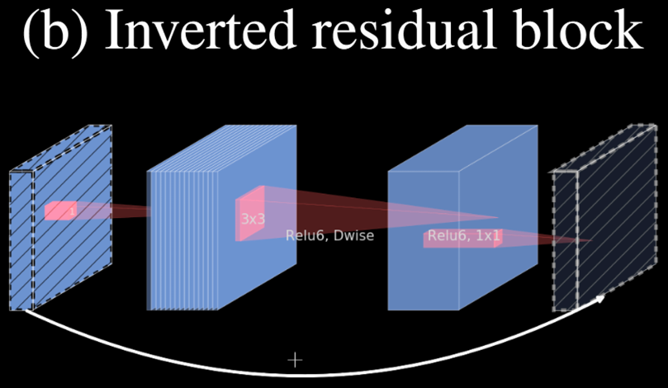
MobilNetV2
Inverted residual block
Residual block
- Wide > narrow > Wide
Inverted Residual block
narrow > wide > narrow
앞서 설명했 듯, wide > narrow될 때 ReLU를 거치지 않음
Notes:
V1과 v2의 주요 차이점
Projection convolution에서 activation 제거

Slide 39
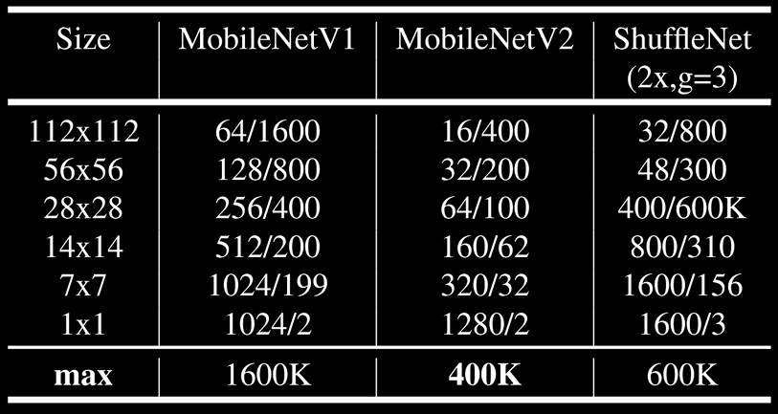
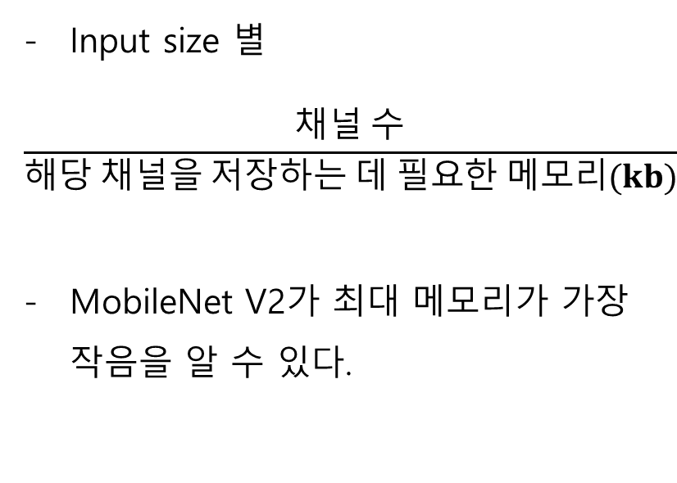
MobilNetV2
Inverted residual block
최대 메모리 사용량(peek memory usage)를 획기적으로 줄여줌
Block의 입력으로 들어온 narrow layer를 skip connection으로 사용하기 때문에 메모리 사용량을 줄일 수 있다.
Input size 별
$$\frac{채널 수}{해당 채널을 저장하는 데 필요한 메모리(kb)}$$
MobileNet V2가 최대 메모리가 가장 작음을 알 수 있다.
Notes:
최대 메모리 사용량
Skip Connection이 Wide에서 일어나면 narrow에 비해 고차원의 tensor를 메모리상에 놓아야하기 때문이다.

Slide 40
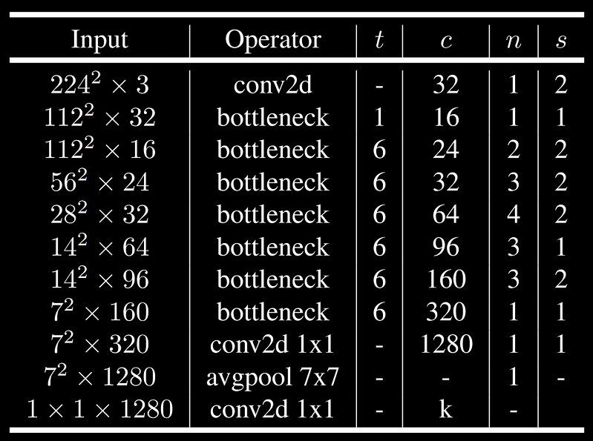
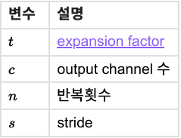
MobilNetV2
맨 처음엔 Standard Conv
이후 Inverted Residual Block
마지막 구조는 v1과 동일

Slide 41
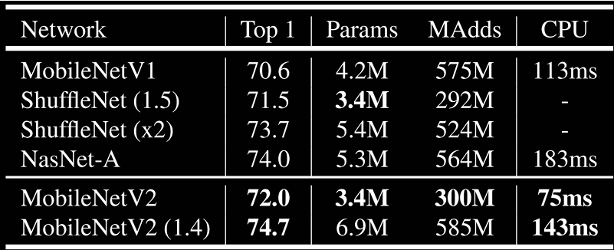
MobilNetV2
모델 성능 비교
V1과 V2를 비교했을 때, 연산량이 약 48% 줄었음에도, 정확도는 1.4% 높았다.
하단의 (1.4)는 V1에서 제안한 Width Multiplier를 1.4로 설정해 모델의 크기를 키운 것이다.(기존 대비 채널 수가 1.4배 증가)

Slide 42
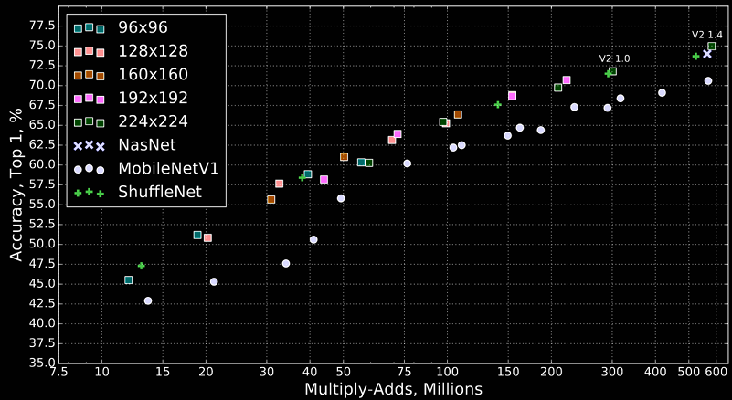
MobilNetV2
연산량 대비 정확도 곡선
MobilNet V2가 꾸준히 최상단에 존재
가장 오른쪽 위는 α=1.4로 키운 모델
왼쪽 V2 1.0이 기본 모델

